Slide 1

автономное профессиональное образовательное учреждение
Вологодской области
«Вологодский колледж связи и информационных технологий»
КУРСОВОЙ ПРОЕКТ
Проектирование и разработка веб-
приложения для БУЗ ВО “Вологодская городская больница №1”
Студент группы ИСП-420р:
Малованов Н.О
Руководитель курсового проекта: Дусанюк Р.А.
Вологда,
2024г.

Slide 2
Цели и задачи
Целью курсового проекта является проектирование и разработка веб-приложения для БУЗ ВО “Вологодская Городская больница №1”.
Для достижения цели были определены задачи:
1. Исследовать похожие сайты для последующей разработки сайта.
2. Выбрать и описать инструментальные средства реализации сайта.
3. Разработать макет и дизайн будущего сайта.
4. Верстка веб-приложения.

Slide 3



ТЕХНОЛОГИИ ИСПОЛЬЗУЕМЫЕ ПРИ РАЗРАБОТКЕ

Slide 4
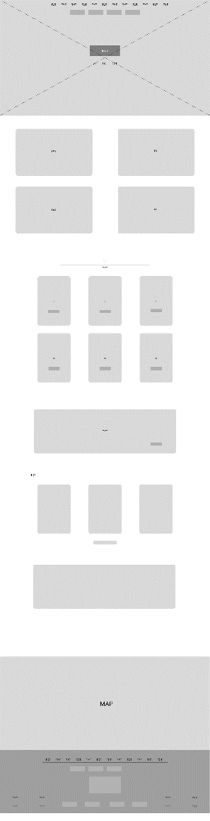
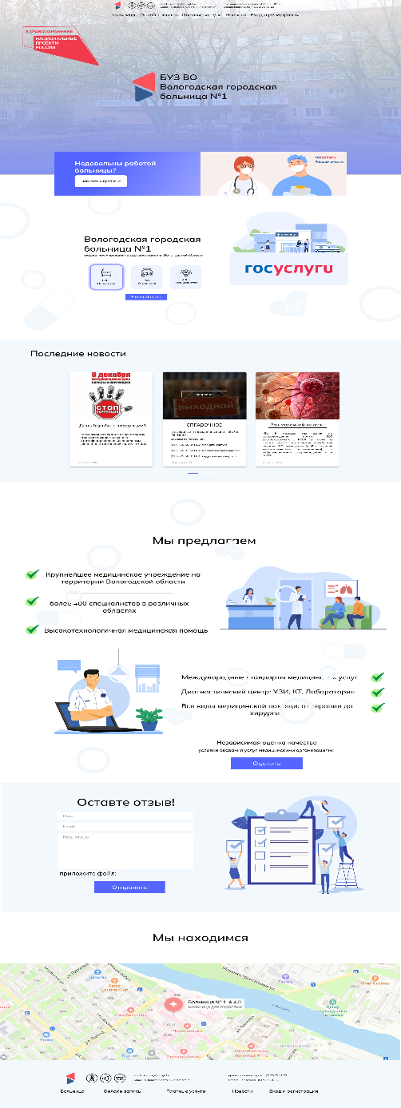
МАКЕТ И ДИЗАЙН САЙТА

Slide 5
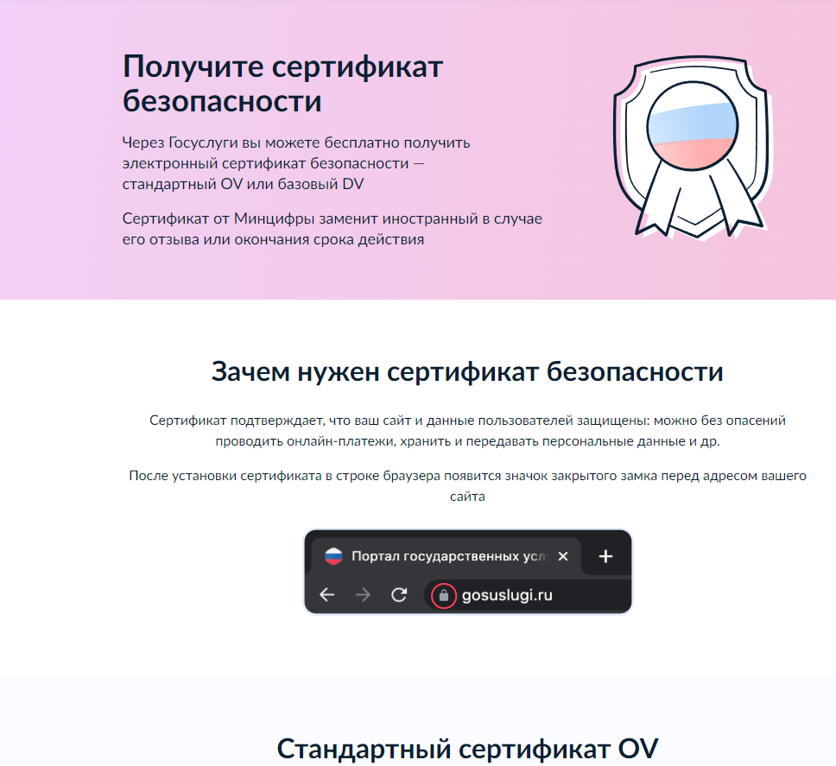
СТАНДАРТЫ ДЛЯ ГОС.УЧЕРЕЖДЕНИЙ

Slide 6
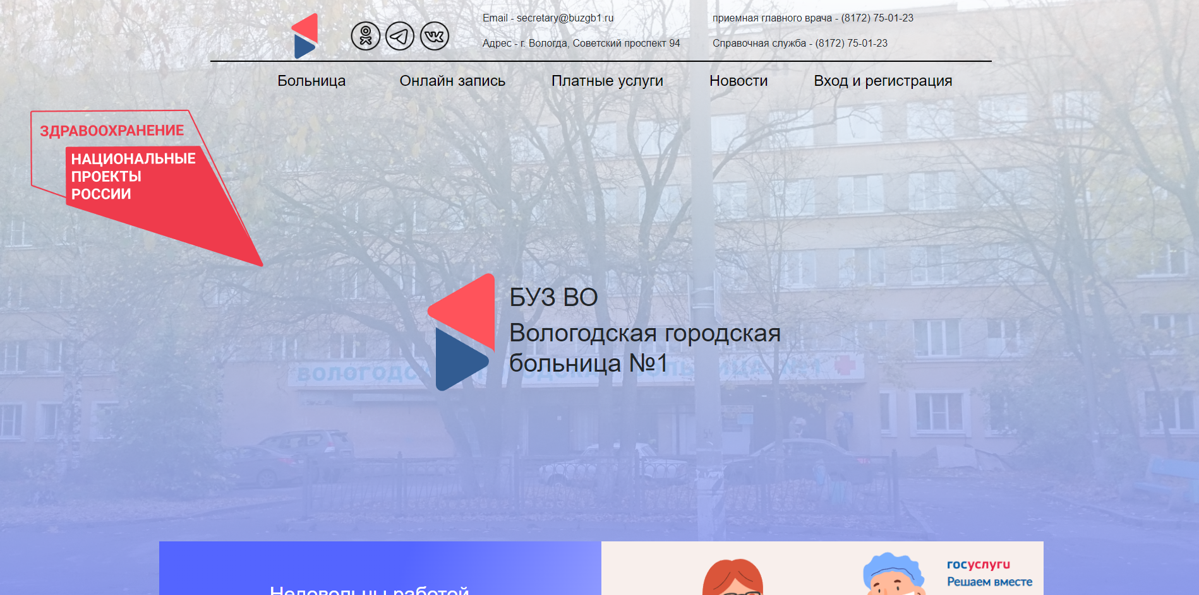
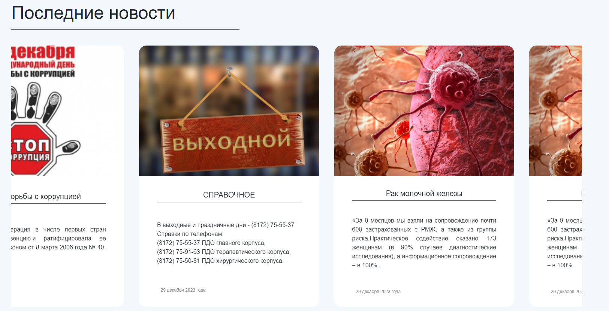


ВЕРСТКА ГЛАВНОЙ СТРАНИЦЫ

Slide 7
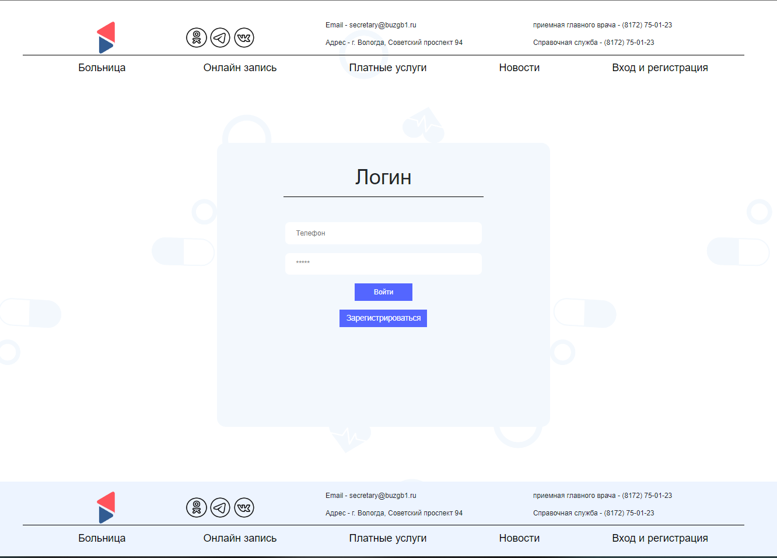
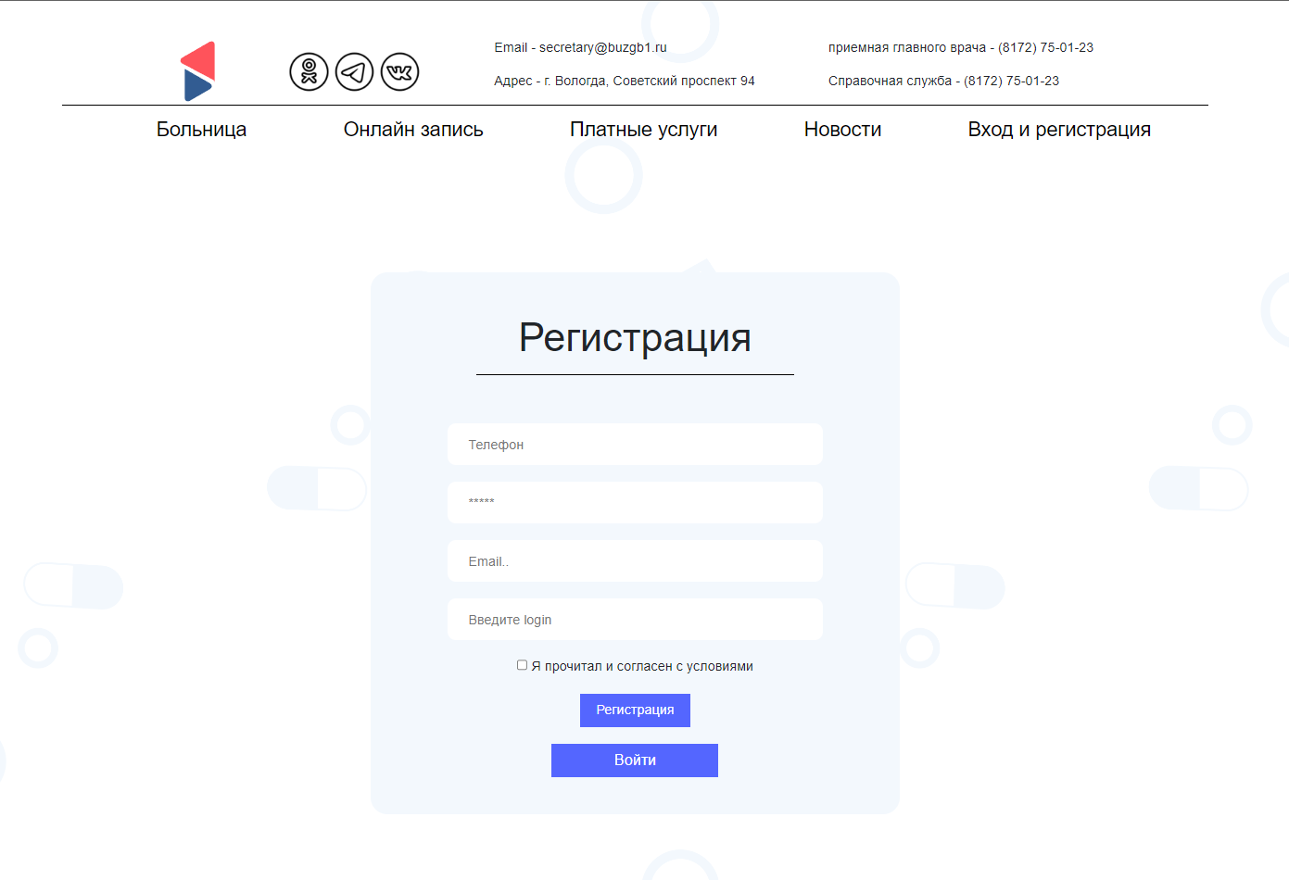
ВЕРСТКА СТРАНИЦ ЛОГИН И РЕГИСТРАЦИЯ

Slide 8
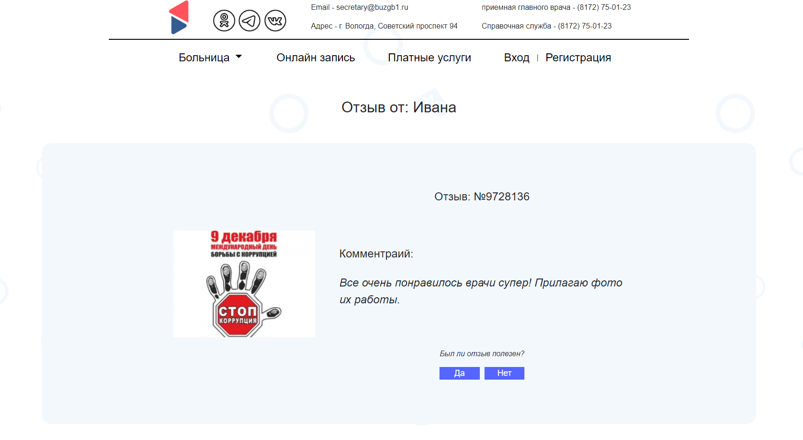
ВЕРСТКА СТРАНИЦЫ ОТЗЫВЫ

Slide 9
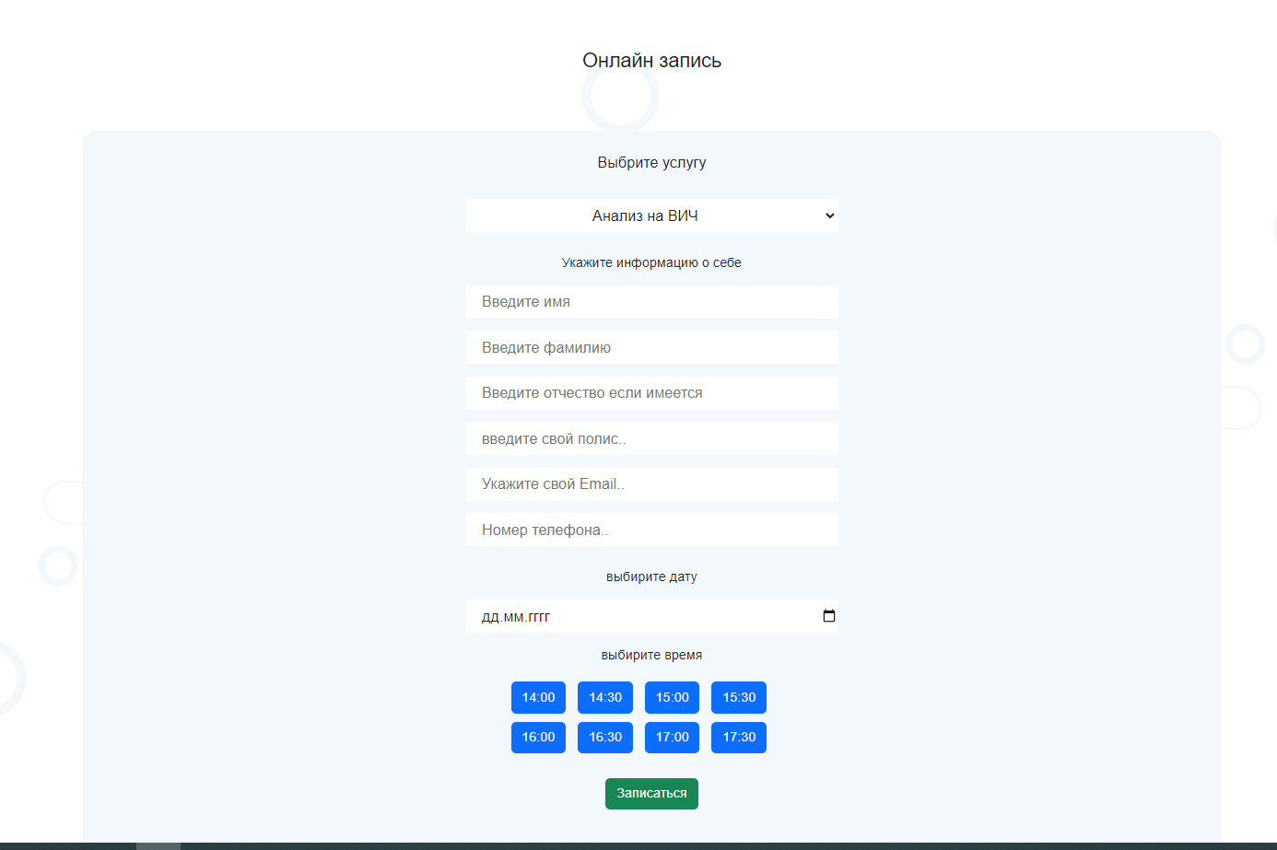
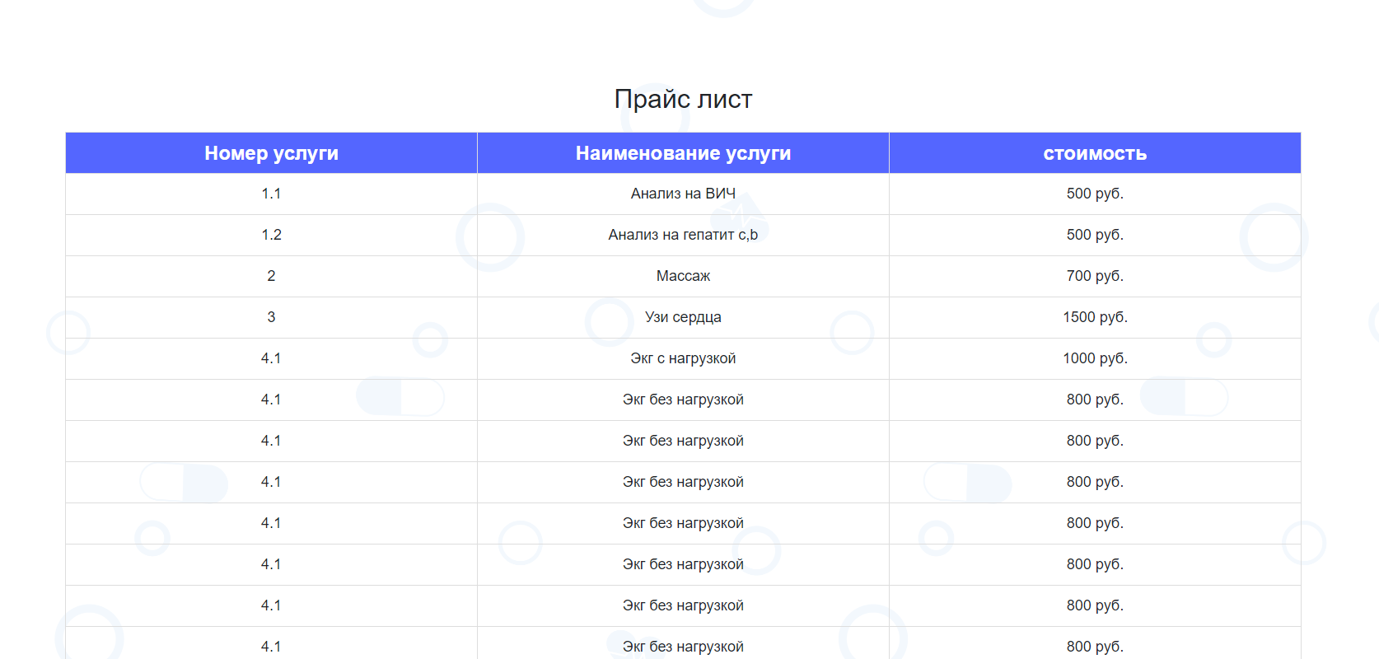
ВЕРСТКА СТРАНИЦ ОНЛАЙН ЗАПИСЬ И ПЛАТЫЕ УСЛУГИ

Slide 10
Спасибо за внимание!

